Slide 1
Rental Mobil DevInKa

Slide 2
ANGGOTA KELOMPOK :
1.INDRA WIRAWAN ADHI KUSUMA (16/401036/SV/11540) 2.Muhamad Devian Ramadhan (16/401041/SV/11545) 3.PASKA ANUGRAH ADIL (16/401050/SV/11554)

Slide 3
Deskripsi
Merupakan penyedia layanan di bidang transportasi, prosedur pemesanan dapat melalui web, sehingga memudahkan customer untuk mendapatkan informasi tentang DevInKa Transport.

Slide 4
Keunggulan
Pemesanan Online dapat dilakukan dengan mudah dan cepat
Web yang responsive sehingga mempermudah penggunaan
User Interface yang friendly

Slide 5
Karyawan
Karyawan dapat log in melalui web
Karyawan dapat mengecek data pada web
Karyawan dapat memproses pemesanan mobil oleh customer melalui web
Karyawan dapat melakukan pembatalan pemesanan mobil dengan persyaratan yang berlaku

Slide 6
Customer
Customer dapat mendaftar sebagai member atau hanya sebagai pengunjung
Customer maupun pengunjung dapat melihat list mobil beserta harganya
Customer login terlebih dahulu sebelum melakukan pemesanan
Customer mengisi data-data yang diperlukan untuk melanjutkan proses pemesanan
Customer dapat memilih mobil yang diinginkan
Customer dapat melakukan pembayaran melalui transfer atau dapat mengunjungi kantor pada saat jam kerja untuk pembayaran cash/tunai
Customer mendapatkan nomor teknisi apabila mendapati kerusakan saat perjalanan

Slide 7
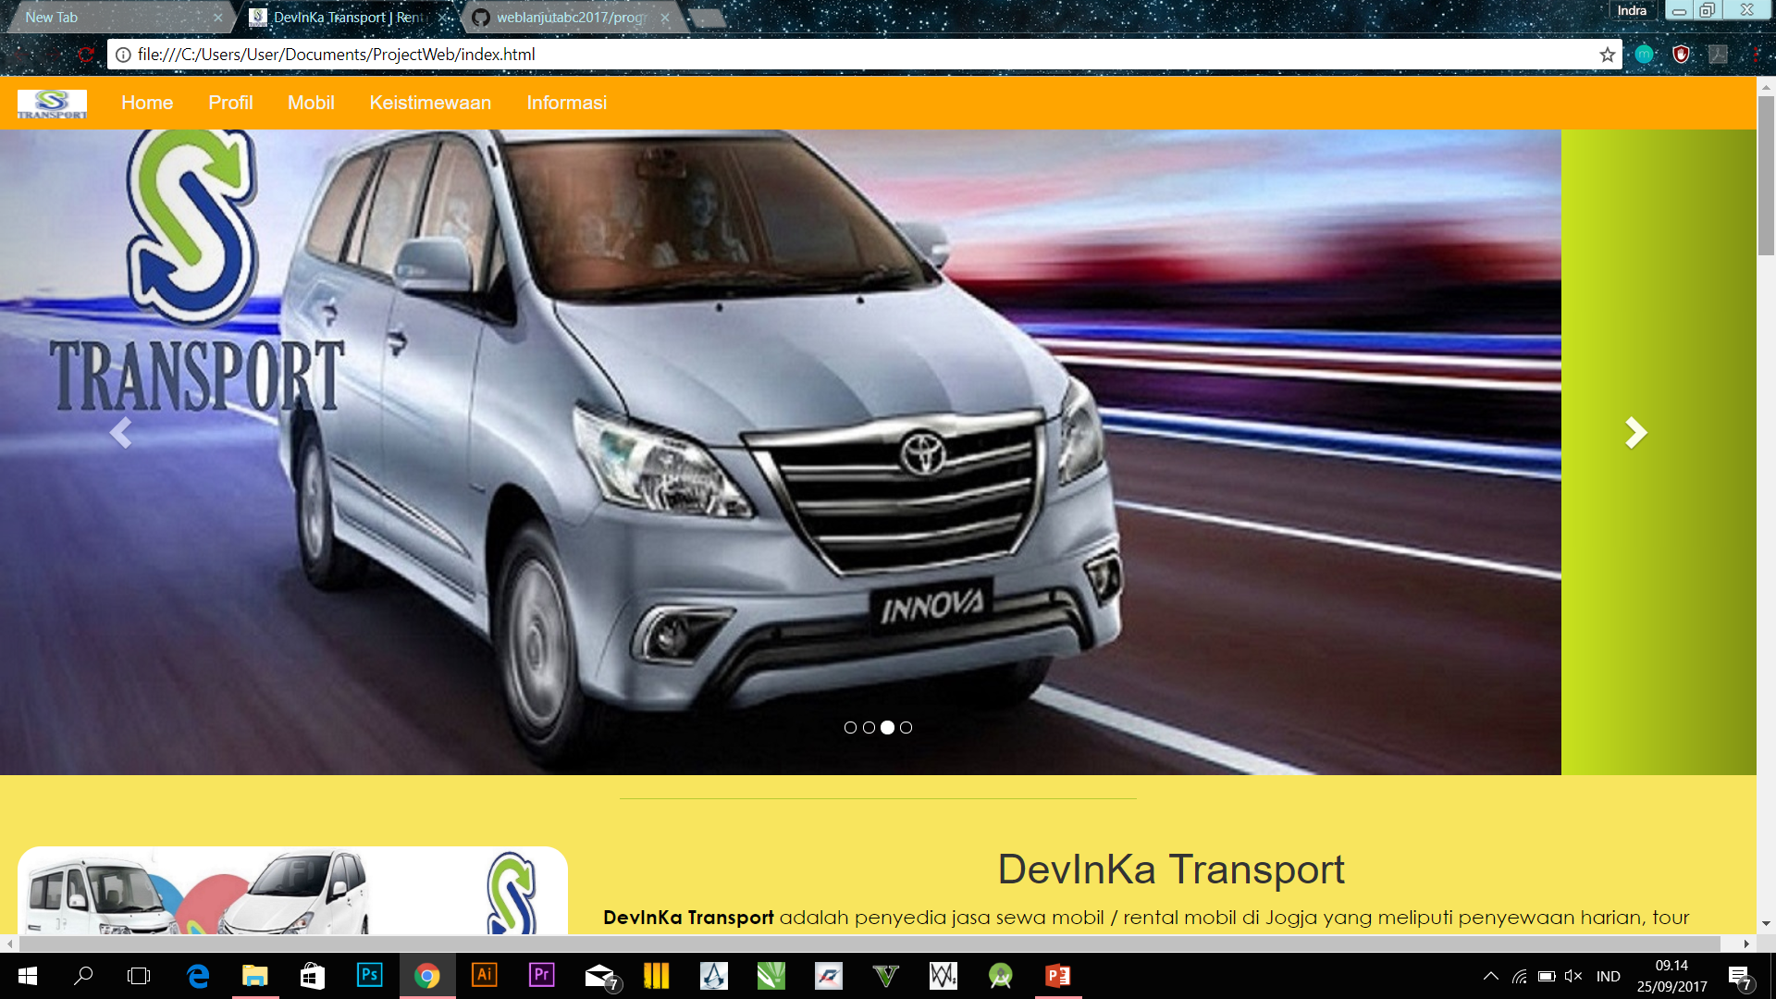
Tampilan
Tampilan Beranda/Home

Slide 8
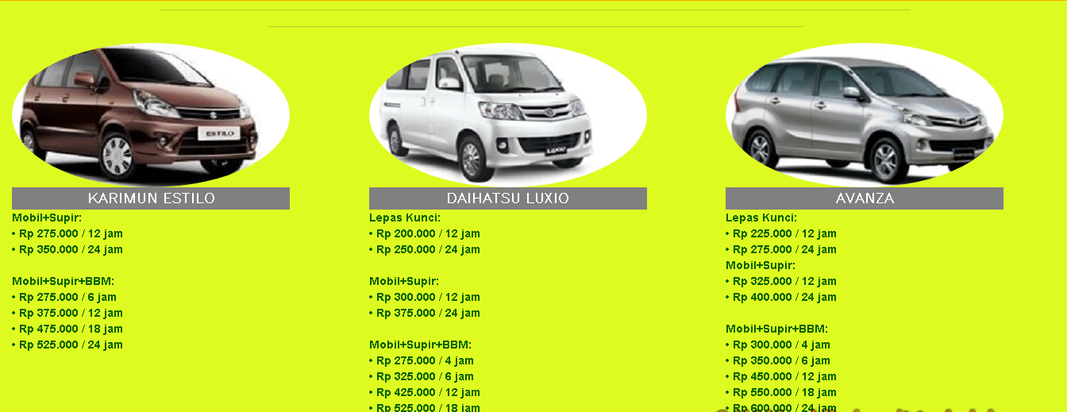
Terdapat berbagai jenis dan merk mobil lengkap

Slide 9
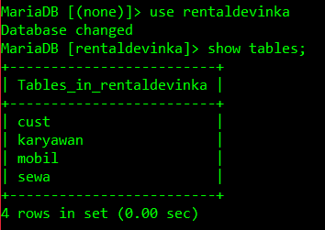
Database

Slide 10
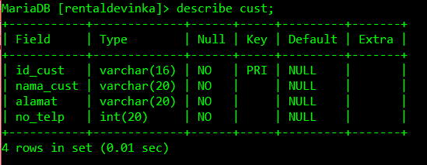
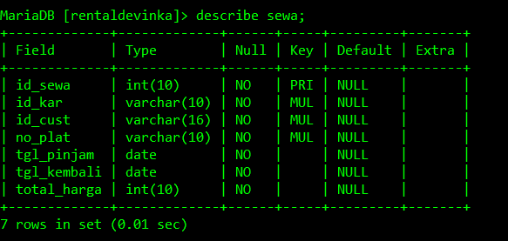
Table customer
Table karyawan

Slide 11
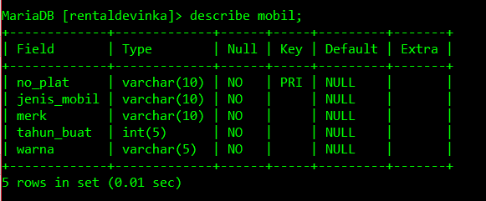
Table mobil
Table Sewa

Slide 12
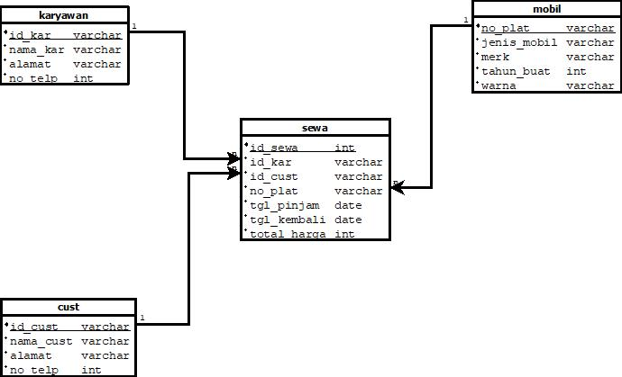
ERD

